Slide 1
基本数据类型(一): 数字类型和math库的使用
廖友琦
2021-09-13

Slide 2
Python开发环境配置(一)
一、安装Python
方式一： Python官方网站下载并安装Python基本开发和运行环境；
方式二：安装miniconda，一个开源的Python软件包管理系统和环境管理系统，可以让多个python版本共存；
方式三：安装Anaconda，在miniconda基础上集成大量常用第三方科学计算包。
无论以哪种方式安装，建议安装时勾选“添加python到系统路径(PATH)”。
本课程统一使用python3.8版本

Slide 3
Python开发环境配置(二)
二、代码编辑器的选择
三、Python程序的运行：交互式和文件式
命令行工具
Idle(Python安装包自带)
Jupyter notebook（数据分析常用）
Sublime Text, Visual Studio Code等轻量级编辑器
PyCharm(较大程序项目编写)
交互式：交互式环境下，敲完一行代码按下enter键马上能看到结果。
文件式：将代码写入.py文件，执行整个代码文件。

Slide 4
Python Programing的三个层次
Python Basics: Python基本语法规范
基本语法：缩进, 注释, 语法关键字
基本数据类型：整数, 浮点数, 字符串
组合数据类型：容器数据类型如元组, 列表, 字典, 集合
程序控制流：分支结构, 循环结构, 程序异常处理
文件的使用、数据的持久化保存
函数（Function）、类(Class)、模块(Module)
Python Standards: Python标准库
例如：time, datetime, random , math , collections , itertools , os , sys, re, pickle , json, threading, multiprocessing等等
Python Extensions: Python流行使用的第三方库
数据分析及可视化: numpy, pandas, scipy, matplotlib, seaborn
人工智能: scikit_learn, pytorch, tensorflow
网络爬虫: requests, beautifulsoup4, scrapy, selenium
WEB开发: Django, Flask, Tornado
Python “extensions”
Python “standards”
Python “basics”

Slide 5
数字类型
Python语言包括三种数字类型：
整数类型(int)
浮点数类型(float)
复数类型(complex)

Slide 6
整数类型(int)
与数学中的整数概念一致，python3中整数没有取值范围限制
pow(x, y)函数：计算x^{y}
打开IDLE
程序1：pow(2,10) , pow(2,15)
程序2：pow(2, 1000)
程序3：pow(2, pow(2,15))

Slide 7
整数类型的4种进制表示
进制种类 | 引导符号 | 描述 | 其它进制 to 十进制 | 十进制 to 其它进制
十进制 | 无 | 默认情况 | - | -
二进制 | 0b 或 0B | 由字符0和1组成，例如：0b101, 0B101 | int("0b101", 2) | bin(9658221)
八进制 | 0o 或 0O | 由字符0到7组成，例如：0o711，0O711 | int("0o711", 8) | oct(9658221)
十六进制 | 0x 或 0X | 由字符0到9、a到f、A到F组成，例如：0x918fDa | int("0x918fDa", 16) | hex(9658221)
假如变量名能以数字开头，下面代码结果会是什么…
print(0b1101 + 2)
因此，变量名不能以数字开头!

Slide 8
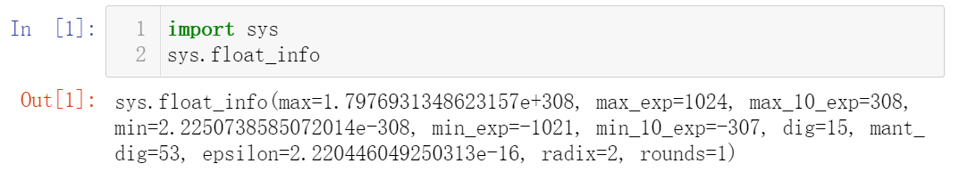
浮点数类型(float)
与数学中的实数概念一致
Python语言中浮点数的数值范围存在限制，小数精度也存在限制。这种限制与在不同计算机系统有关
更高精确度的数字类型Decimal由标准库decimal提供

Slide 9
浮点数类型(float)的表示方法
示例：
0.0
-77.
-2.17
96e4
4.3e-3
9.6E+5
两种表示方法：带小数点的十进制数字和科学计数法
科学计数法使用字母“e”或者“E”作为幂的符号，以10为基数。科学计数法含义如下（没有空格）：
<a>e<b> = a * 10^{b}

Slide 10
复数类型(complex)
与数学中的复数概念一致, z = a + bj， a是实数部分，b是虚数部分，a和b都是浮点类型，虚数部分用j或者J标识
示例： 12.3 + 4j, -5.6 + 7j

Slide 11
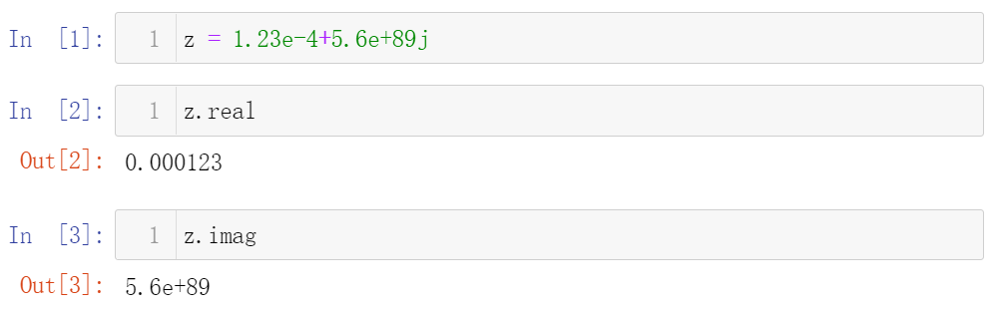
复数类型(complex)
z = 1.23e-4+5.6e+89j（实部和虚部是什么？）
对于复数 z，可以用 z.real 获得实数部分 ，z.imag获得虚数部分

Slide 12
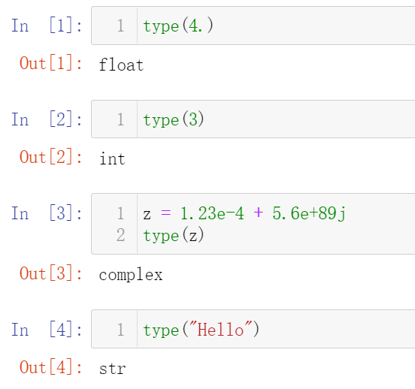
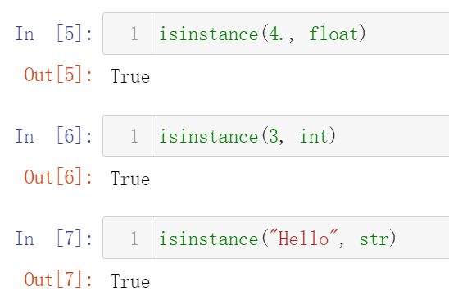
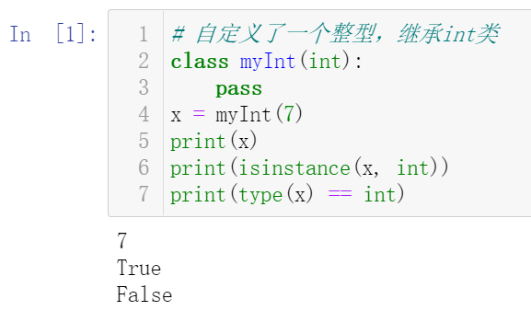
数字类型的判断
函数：type(x)，返回x的类型，适用于所有类型的判断
函数：isinstance(obj, type) 来判断一个对象obj是否是一个已知的type类型
如果要判断两个类型是否相同，推荐使用 isinstance()。type() 不会认为子类是一种父类类型，不考虑继承关系。isinstance() 会认为子类是一种父类类型，考虑继承关系。

Slide 13
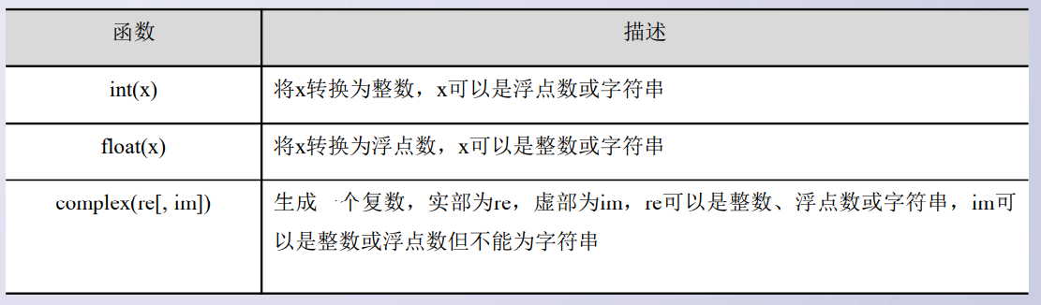
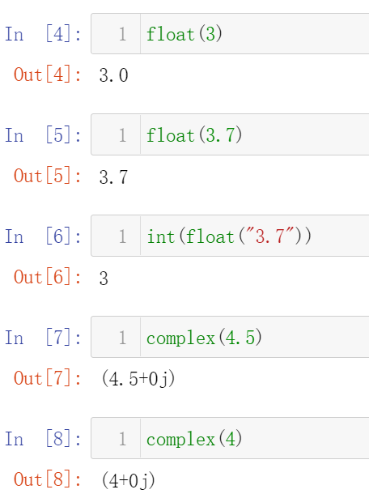
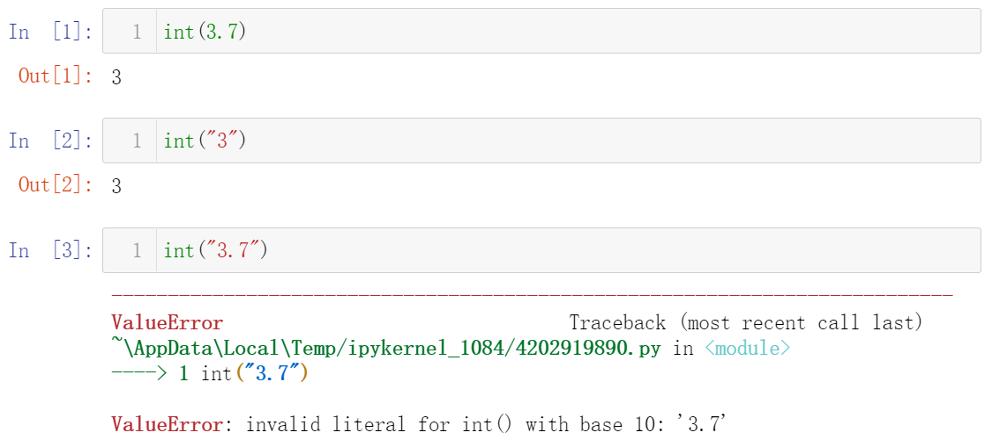
数字类型的转换
转换函数：int(), float(), complex()

Slide 14
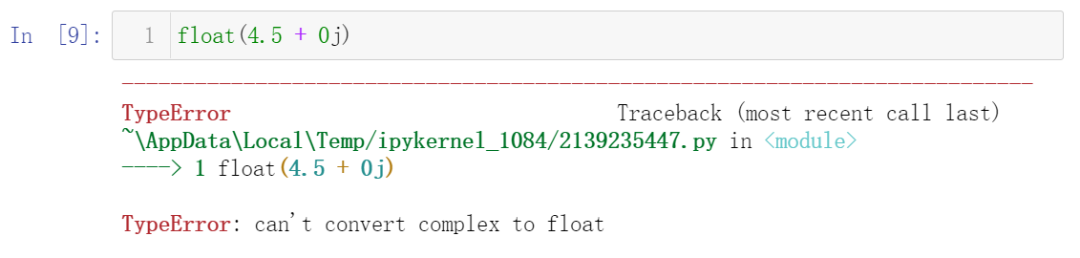
数字类型的转换
int
float
complex

Slide 15
数字类型的操作：内置的数值运算操作符
三种类型存在一种逐渐“扩展”的关系：
整数 -> 浮点数 -> 复数
（整数是浮点数特例，浮点数是复数特例）
不同数字类型之间可以进行混合运算，运算后生成结果为最宽类型
123 + 4.0 = 127.0 (整数 + 浮点数 = 浮点数)

Slide 16
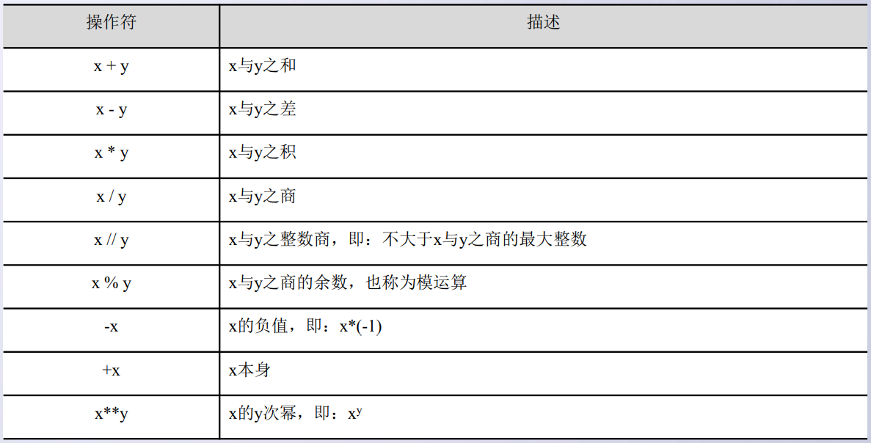
数字类型的操作：内置的数值运算操作符
增强赋值
x += y, 等价于 x = x + y
x *= y, 等价于 x = x * y
Python没有x++，++x这种写法!

Slide 17
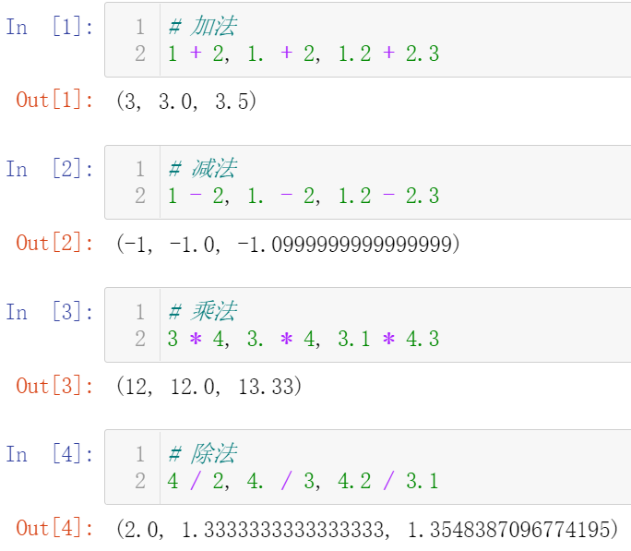
内置的数值运算操作符：加减乘除运算

Slide 18
数字类型的操作：数字类型之间的混合运算
基本规则如下：
整数之间运算，如果数学意义上的结果是小数，结果是浮点数；
整数之间运算，如果数学意义上的结果是整数，结果是整数；
整数和浮点数混合运算，输出结果是浮点数；
整数或浮点数与复数运算，输出结果是复数。
【除法例外，Python3中整数除以整数，结果一定是浮点数】

Slide 19
x // y: 整数商
计算
11 // 4
11.12 // 4
-11 // 4
x/y
x//y
x // y 是向-∞方向取整，也叫向下取整，即小于x / y的最大整数，在坐标轴上 x//y 是 x/y 下面的最大整数
不过如果x, y 有浮点数的话，x//y也是小数部分为0的浮点数
x // y 基本上等同于 math.floor(x / y)，如math.floor(11.12/4) = ？
0
import math
math.floor(11.12/4)
x/y
x//y
x//y: 向下取整(math.floor())

Slide 20
x % y：取模运算和取余运算
取模运算(a mod b)和取余运算(a rem b)是两个易混淆的概念，求模和取余都是根据a = b * c + r 这个公式定义的，唯一的区别就是商c究竟是向0方向取整还是向-∞方向取整。比如-5 mod 3 和 -5 rem 3:
取模是向-∞方向取整（即向下取整，math.floor函数），c = -2
取余是向 0 方向取整（即商大于 0 时向下取整，小于0时向上取整）, c = -1
import math
def mod(a, b): # 取模
accurate = a / b # 精确的浮点数除法结果
c = math.floor(accurate) # 小于accurate的最大整数，即向-∞取整, a // b
r = a - c * b
return r
def rem(a, b): # 取余
accurate = a / b # 精确的浮点数除法结果
c = int(accurate) # 截掉小数部分，即向0取整
r = a - c * b
return r
7 % 4 = ?
-7 % 4 = ?
7 % -4 = ?
7.5 % -4 = ?
Python3的 % 是取模运算，C++和Java的 % 是取余运算!

Slide 21
x ** y: 幂运算
计算
4 ** 2
4 ** 0.5
-1 ** 0.5
(-1) ** 0.5
x ** y 等价于 pow(x, y)
**运算符具有最高优先级
低
高
优先度

Slide 22
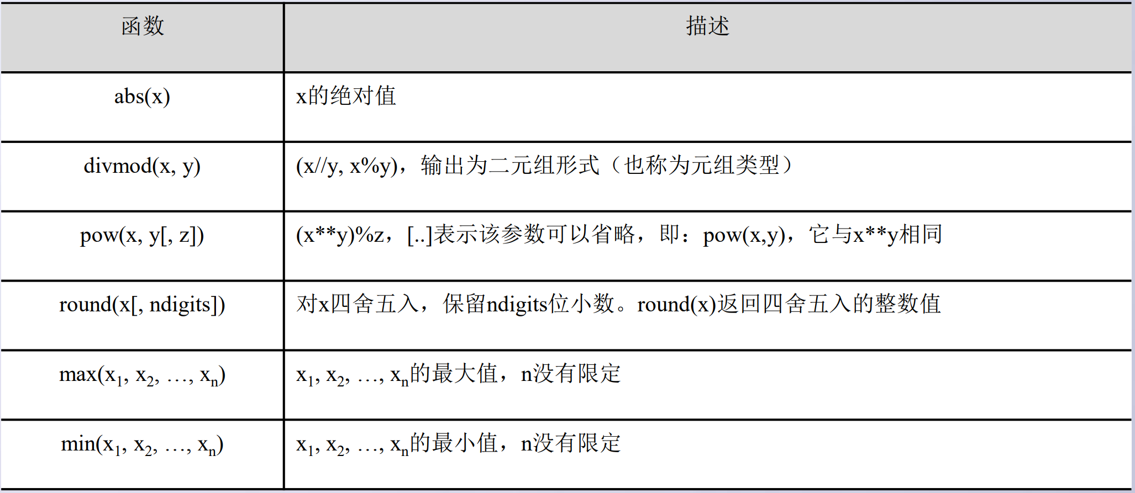
内置的数值运算函数

Slide 23
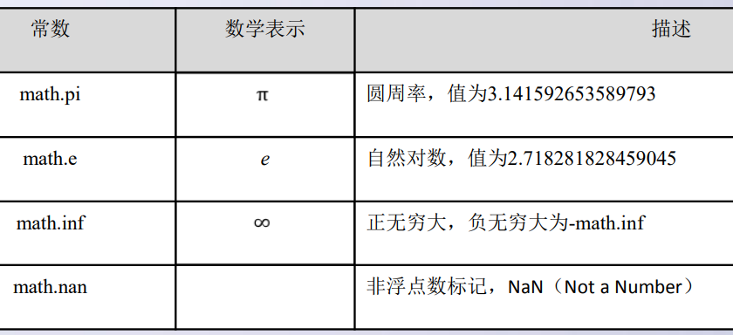
math库概述
math库是Python标准库提供的数学类函数库
math库不支持复数类型
math库一共提供了4个数学常数和44个函数。
math库
数值表示函数
幂对数函数
三角函数
高等特殊函数(4个)
math库：4个数学常数 + 4大类函数

Slide 24
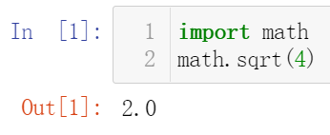
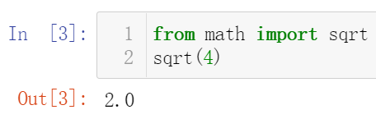
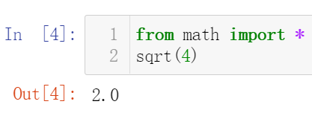
math库使用
首先使用保留字import引用该库
第一种：import math
对math库中函数采用math.<函数>()形式使用
第二种: from math import <函数>
对math库中函数可以直接采用<函数>()形式使用

Slide 25
Python中常用的取整函数
函数 | 所属库 | 描述
math.floor(x) | math库函数 | 向-∞取整，向下取整
math.ceil() | math库函数 | 向+∞取整，向上取整
int(x) | 内置函数 | 截掉小数部分取整，向0的方向取整，x>0向下取整，x<0向上取整
round(x) | 内置函数 | 四舍五入取整，最靠近的整数
math.ceil()
x
math.floor()
int()
round()
0
int()函数还可以把其他进制的整数转换成十进制，
如int("0b101101", base=2) = 45
round()函数还可以对小数位四舍五入,
如round(3.14159, 2) = 3.14
math.ceil()
int()
x
math.floor()
round()

Slide 26
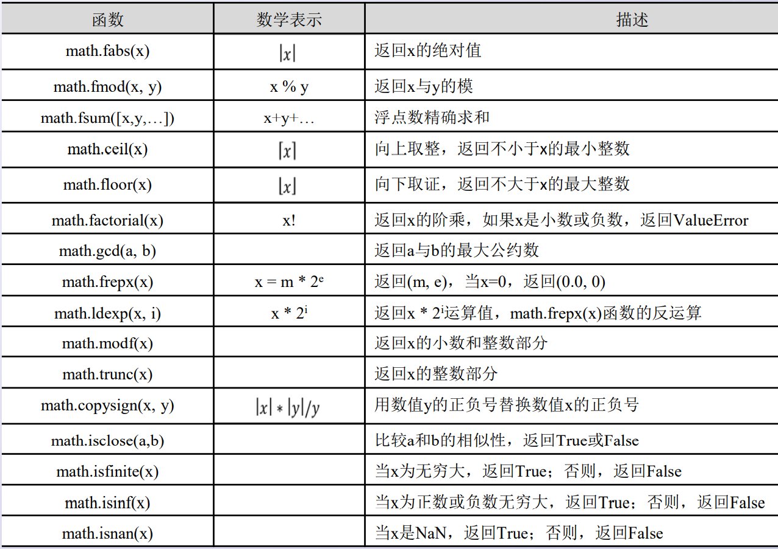
math库解析
math库包括16个数值表示函数
返回浮点数

Slide 27
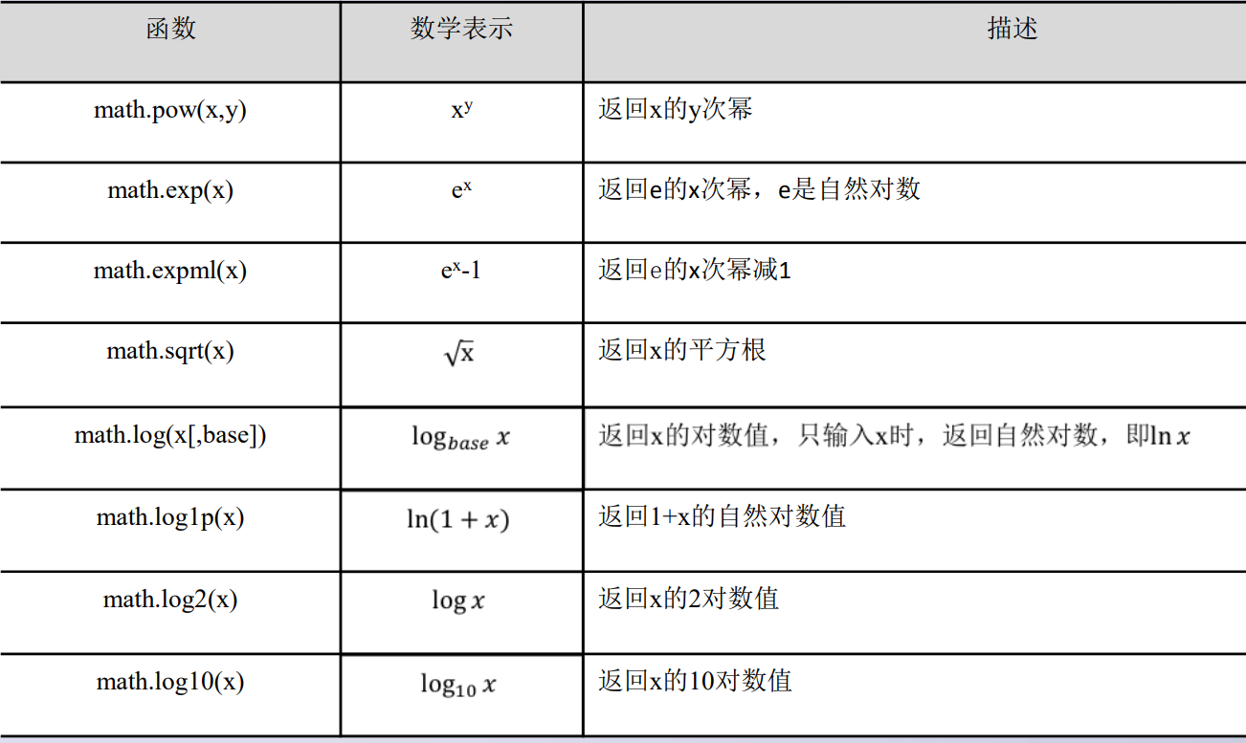
math库解析
math库包括8个幂对数函数

Slide 28
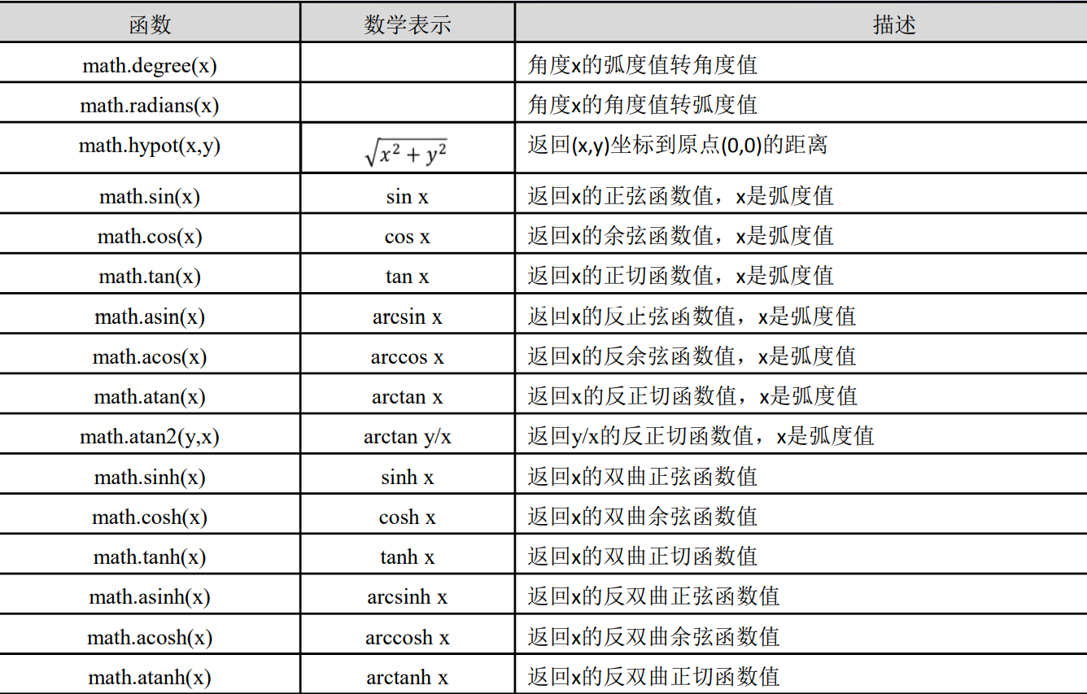
math库解析
math库包括16个三角函数

Slide 29
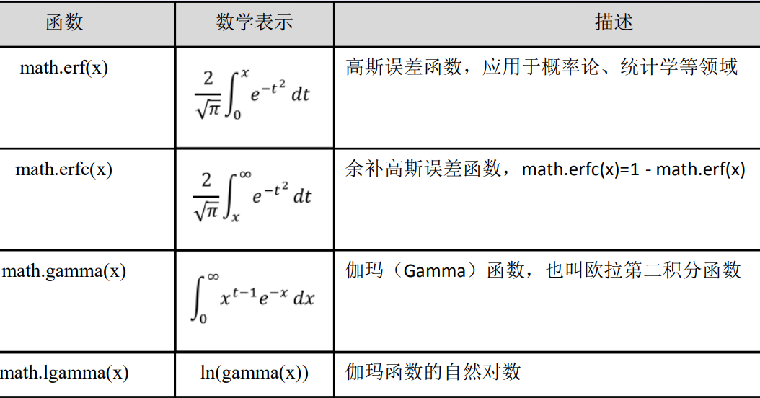
math库解析
math库包括4个高等特殊函数

Slide 30
实例1: 天天向上的力量
一年365天，以第1天的能力值为基数，记为1.0，当好好学习时能力值相比前一天提高1‰ ，当没有学习时由于遗忘等原因能力值相比前一天下降1‰。每天努力和每天放任，一年下来的能力值相差多少呢？

Slide 31
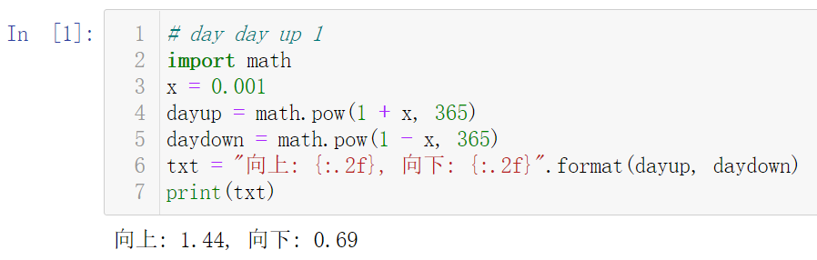
实例代码1: 天天向上
运行结果如下，每天努力1‰，一年下来将提高 44%，好像不多？请继续分析。

Slide 32
实例2: 天天向上的力量
一年365天，如果好好学习时能力值相比前一天提高5‰，当放任时相比前一天下降5‰。效果相差多少呢？

Slide 33
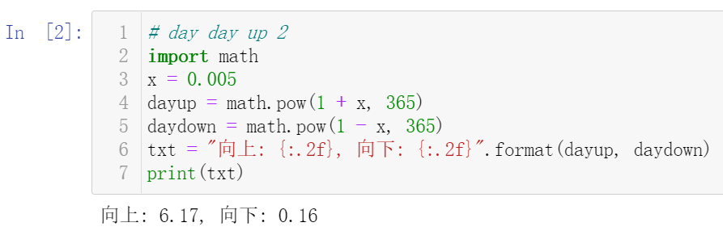
实例代码2: 天天向上
运行结果如下，每天努力5‰，一年下来将提高6倍！这个不容小觑了吧？

Slide 34
实例3: 天天向上的力量
一年365天，如果好好学习时能力值相比前一天提高1%，当放任时相比前一天下降1%。效果相差多少呢？

Slide 35
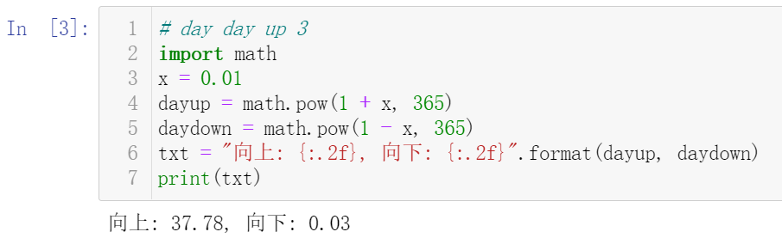
实例代码3: 天天向上
运行结果如下，每天努力1%，一年下来将提高37倍。这个相当惊人吧！

Slide 36
实例4: 天天向上的力量
一年365天，一周5个工作日，如果每个工作日都很努力，可以提高1%，仅在周末放任一下，能力值每天下降1%，效果如何呢？
假设第一天是周日，以此类推。

Slide 37
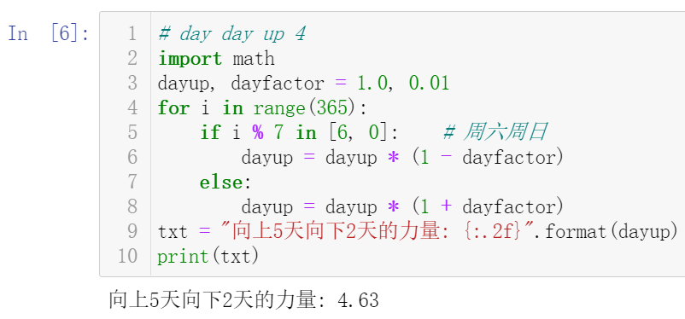
实例代码4: 天天向上
猜猜运行结果？每周努力5天，而不是每天，一年下来，水平仅是初始的4.63倍！与每天坚持所提高的237倍相去甚远.

Slide 38
实例5: 天天向上的力量
如果对实例代码3.4的结果感到意外，那自然会产生如下问题：每周工作5天，休息2天，休息日水平下降0.01，工作日要努力到什么程度一年后的水平才与每天努力1%所取得的效果一样呢？

Slide 39
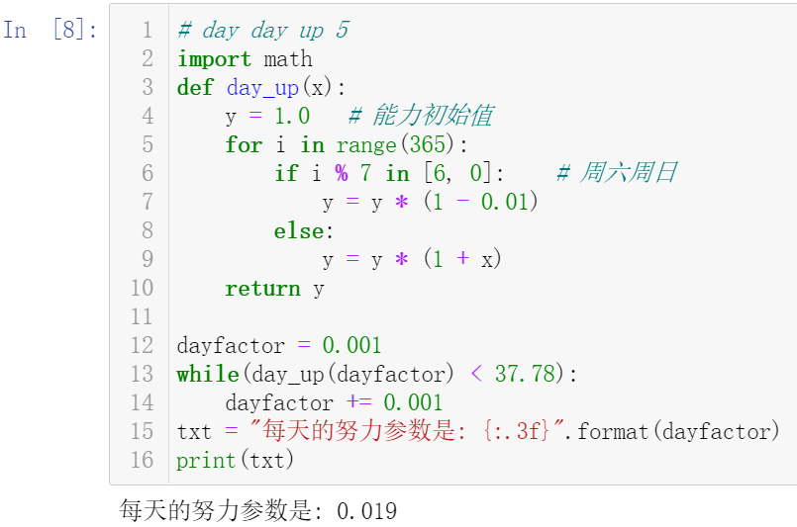
实例代码5: 天天向上
如果每周连续努力5天， 休息2天，为了达到每天努 力1%所达到的的水平，则需要在工作日将提高的程度达到约2%，即要多努力1倍才仅是为了休息2天。
这就是天天向上的力量！

Slide 40
天天向上的力量
合抱之木，生于毫末；九层之台，起于累土；千里之行，始于足下。为者败之，执者失之。是以圣人无为，故无败；无执，故无失。民之从事，常于几成而败之。慎终如始，则无败事。(《老子·道德经》第64章)
巴菲特的财富排名全球第三，有人统计，1965年至2014年到50年间，巴菲特的年均收益率是21.97%。 平均每天的收益1‰不到，却成就了一个世界巨富。爱因斯坦曾经说过：“复利是世界第八大奇迹，其威力比原子弹更大。”
一万小时定律：要成为某个领域的专家，需要10000小时。每天进步一点点，把身体搞好，劳逸结合，你能成为你想成为的人！

Slide 41
